Slide 1


THE SUPERBOWL NETWORK
Laura Nembrini Matr. 819059
Gabriele Strano Matr. 866563

Slide 2



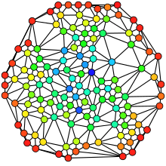

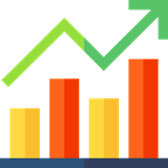
PIPELINE
Introduzione e domande di ricerca
Analisi esplorativa
Valutazione risultati
Raccolta dati
Social Network Analysis
Social Content Analysis
Conclusioni

Slide 3
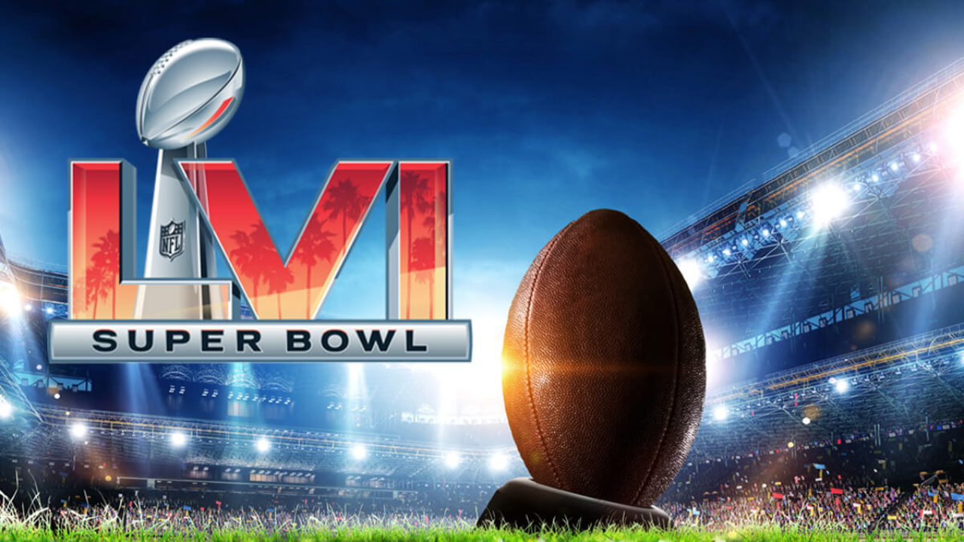
INTRODUZIONE
Il Super Bowl è l’evento sportivo più seguito negli Stati Uniti ed ha un impatto mediatico molto forte anche nel resto del mondo; rappresenta il match finale del campionato della National Football League, la massima serie di football americano.
Non si tratta solamente di un evento a livello sportivo ma di un vero e proprio spettacolo che ospita diversi artisti affermati a livello mondiale.
Si è cercato di analizzare la struttura sociale ed i contenuti prodotti dagli utenti, in relazione a 3 hashtag:
#Rams, #Bengals, #SuperBowl.

Slide 4

RACCOLTA DATI
Come vengono percepite le due squadre da parte
della community? L’evento, come viene percepito?
La raccolta dei contenuti è stata effettuata tramite l’utilizzo delle API messe a disposizione da Twitter e il linguaggio di programmazione Python.
Sono stati raccolti in totale circa 15mila tweet in un range temporale che va dal 02/02/2022 al 10/02/2022.
Oltre al contenuto del tweet sono state raccolte altre variabili.

Slide 5
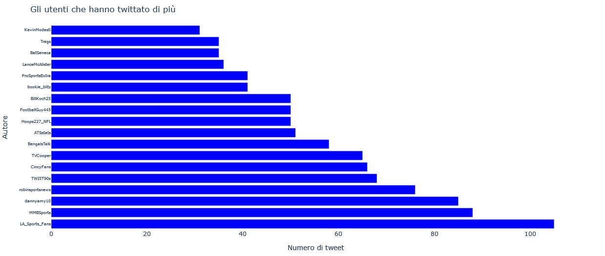
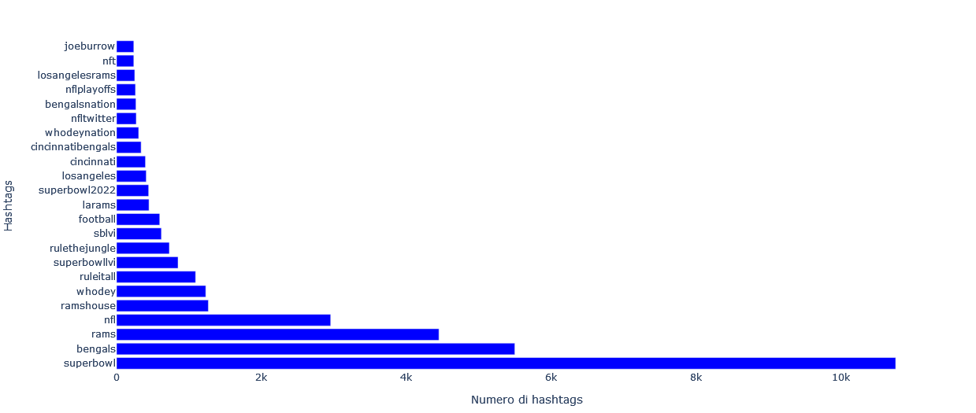
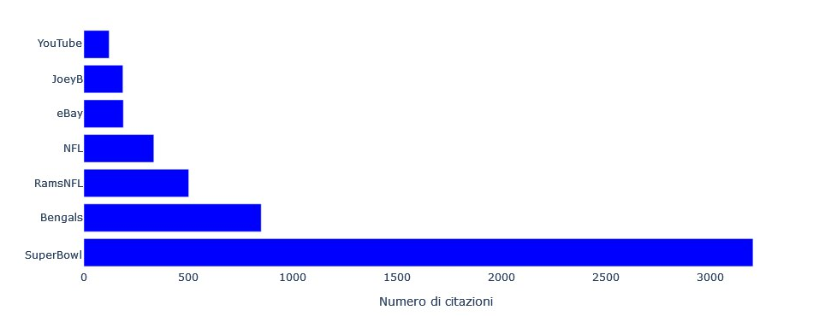
ANALISI PRELIMINARE
Successivamente alla raccolta dati, è stata effettuata un’analisi preliminare dei dati in modo da poter estrarre alcune informazioni dai dati raccolti.
Utenti più attivi
Hashtag più usati
Account più menzionati: Bengals e Rams, NFL.
Account più menzionati

Slide 6
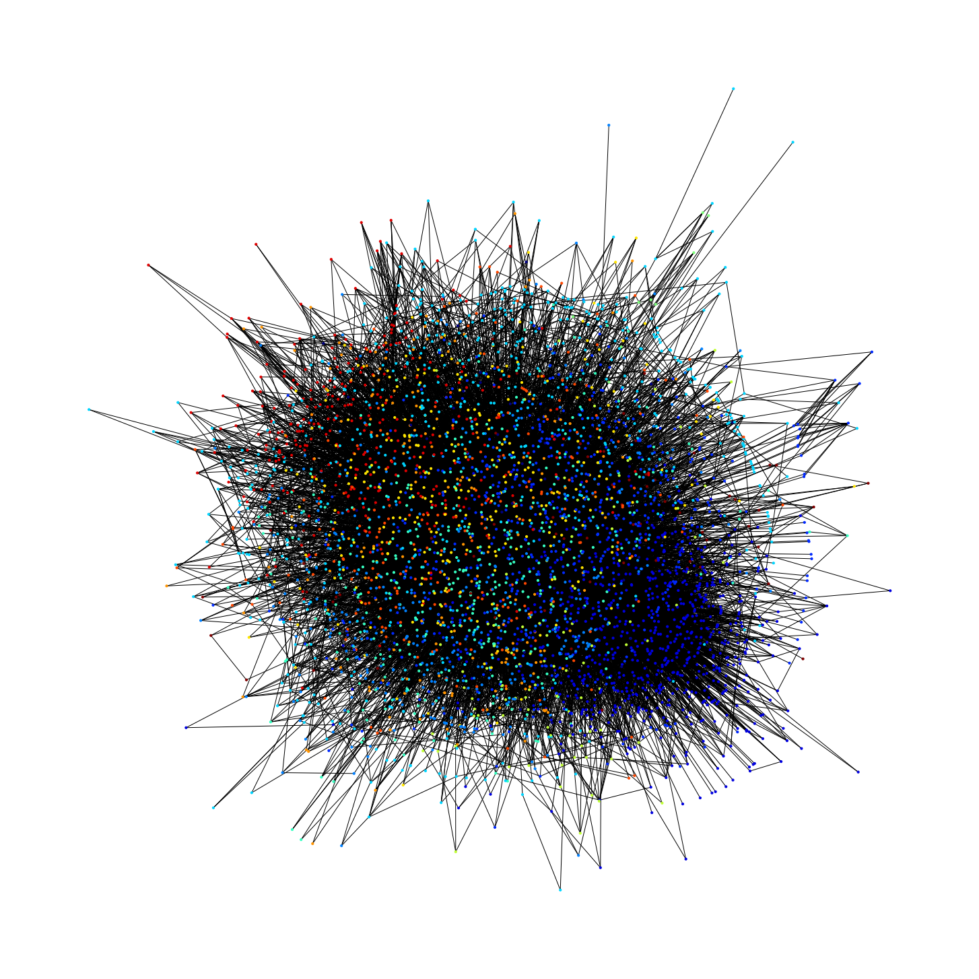
SOCIAL NETWORK ANALYSIS
Relazione autori dei diversi tweet e gli hashtag da loro utilizzati creando un arco tra il nodo rappresentante l’utente e il nodo rappresentante l’hashtag utilizzati.
Il grafo è non orientato, non pesato, struttura ego-centrica, dove superbowl è l’hashtag che può essere identificato come nodo ego, essendo quello con grado maggiore (6869).
 | Betwennes Centrality | Degree Centrality
Superbowl | 0.65 | 0.67
Bengals | 0.16 | 0.34
Rams | 0.13 | 0.30
NFL | 0.07 | 0.26
Ramshouse | 0.014 | 0.12
Whodey | 0.013 | 0.11
Rete degli hashtag
Metriche di centralità

Slide 7
COMMUNITY DETECTION
Per la Community Detection è stato applicato l’algoritmo gerarchico di Louvain, che massimizza la modularità entro i gruppi. Questo significa massimizzare la densità di connessioni entro il cluster rispetto a quella verso l’esterno del cluster. La misura di modularità quantifica quindi la qualità di una assegnazione di nodi alla community.
Cluster | Numerosità
Cluster 0 | 2172
Cluster 1 | 2801
Cluster 2 | 2461
Cluster 3 | 929
Cluster 5 | 914
Cluster selezionati dalla rete

Slide 8
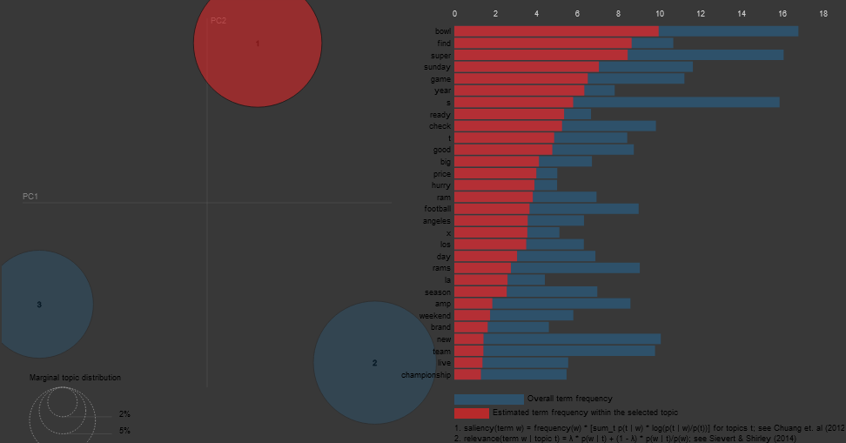
Latent Dirichlet Allocation
Rimozione di: hastaghs, collegamenti ipertestuali ed altri simboli.
Tokenization, rimozione stop words e lemmatization.
LDA: algoritmo di topic modeling che attraverso un modello statistico generativo tratta ogni documento come una distribuzione di probabilità sui vari topic.

Slide 9
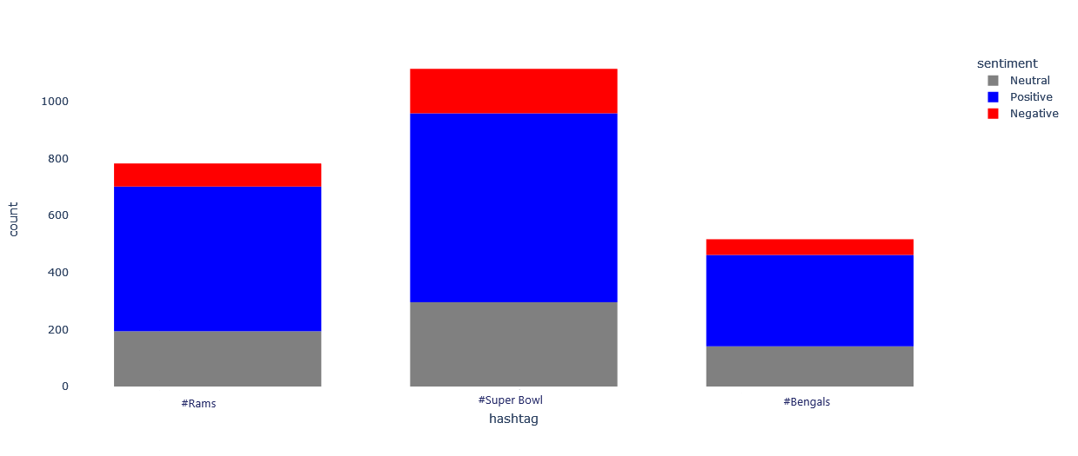
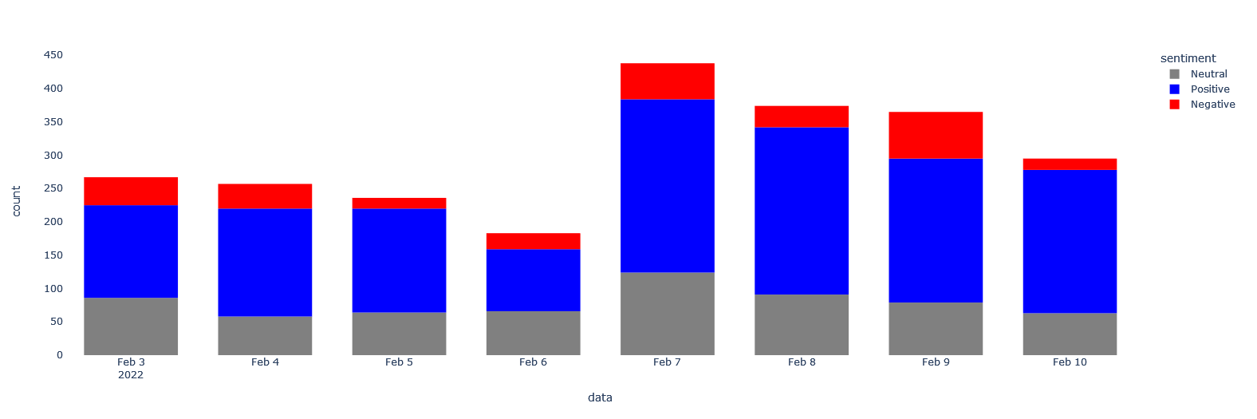
SOCIAL CONTENT ANALYSIS
L’analisi del sentimento è stata applicata tramite un approccio basato sul lessico utilizzando la libreria Vader, utilizzata per l’analisi del sentimento sensibile ad entrambe le polarità del testo (positivo/ negativo) e l’intensità delle emozioni. Essa può variare da -1 (tweet estremamente negativo) a +1 (tweet estremamente positivo).
Prima di applicare la Sentiment Analysis sono state effettuate delle operazioni preliminari.
Sentiment per hashtag
Sentiment per data

Slide 10
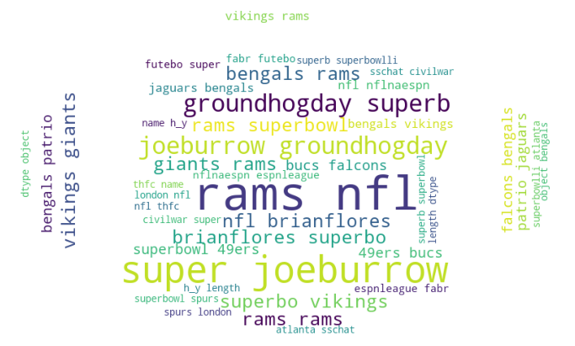
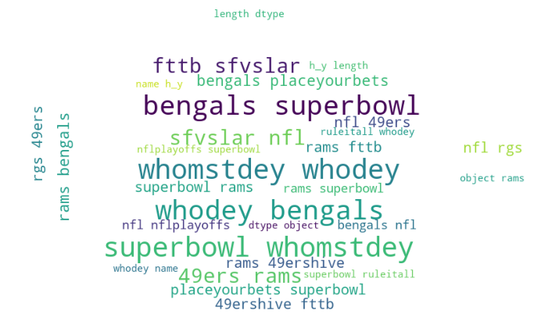
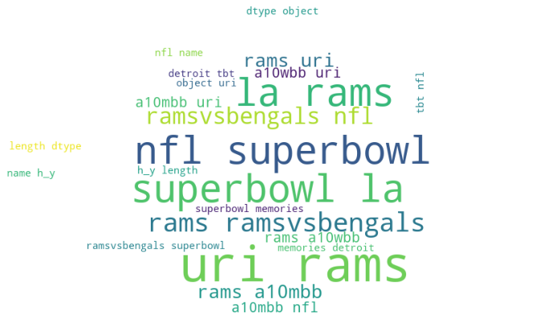
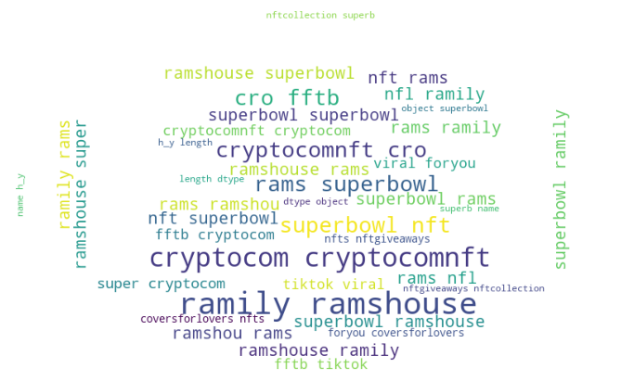
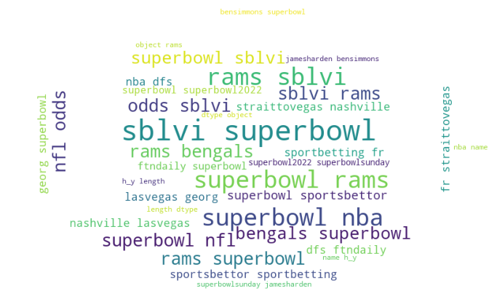
RISULTATI
Cluster 0: Los Angeles Rams
Cluster 1: Cincinnati Bengals
Cluster 2: Superbowl, NFL
Cluster 3, Cluster 5: interesse economico (sponsor, scommesse)

Slide 11
CONCLUSIONI
Questo tipo di analisi è certamente migliorabile, sia aumentando il numero di Tweet ed il periodo di streaming utilizzati, sia aumentandone la complessità delle tecniche di analisi utilizzate.
È sicuramente un’analisi utile soprattutto se utilizzata per finalità di marketing, estendere un’analisi del genere a periodi lunghi permette di capire il piazzamento di un’azienda sportiva di elevate dimensioni come i club della lega NFL, nelle menti degli appassionati e dei portatori di interesse, di un’azienda sportiva di elevate dimensioni come i club della lega NFL.
Può inoltre essere utilizzata come metodo per capire del medio termine come stiano funzionando e che tipo di riscontro stiano avendo le campagne e le azioni intraprese dalla società.

Slide 12
GRAZIE PER L’ATTENZIONE

